Slide 1
КРАТКАЯ ПРЕЗЕНТАЦИЯ ОБРАЗОВАТЕЛЬНОЙ
ПРОГРАММЫ ДОШКОЛЬНОГО ОБРАЗОВАНИЯ
МБДОУ
«ДЕТСКИЙ САД № 28 КОМБИНИРОВАННОГО ВИДА»
д. ЛАМПОВО
2023 г.

Slide 2
Образовательная программа дошкольного образования муниципального бюджетного дошкольного образовательного учреждения «Детский сад № 28 комбинированного вида»
Разработана в соответствии с федеральным государственным образовательным стандартом дошкольного образования (утвержден приказом Минобрнауки России от 17 октября 2013 г. № 1155, зарегистрировано в Минюсте России 14 ноября 2013 г., регистрационный № 30384; в редакции приказа Минпросвещения России от 8 ноября 2022 г. № 955, зарегистрировано в Минюсте России 6 февраля 2023 г., регистрационный № 72264)
и федеральной образовательной программой дошкольного образования (утверждена приказом Минпросвещения России от 25 ноября 2022 г. № 1028, зарегистрировано в Минюсте России 28 декабря 2022 г., регистрационный № 71847)

Slide 3
Цель Программы - разностороннее развитие ребенка в период дошкольного детства с учетом возрастных и индивидуальных особенностей на основе духовно-нравственных ценностей российского народа, исторических и национально-культурных традиций.

Slide 4
ВОЗРАСТНЫЕ И ИНЫЕ КАТЕГОРИИ ДЕТЕЙ, НА КОТОРЫХ ОРИЕНТИРОВАНА ПРОГРАММА
Образовательная программа дошкольного образования МБДОУ «Детский сад № 28 комбинированного вида» направлена на разностороннее развитие детей с 1,5 до 8 лет с учётом их возрастных и индивидуальных особенностей, в том числе достижение детьми дошкольного возраста, уровня развития, необходимого и достаточного для успешного усвоения ими образовательных программ начального общего образования, на основе индивидуального подхода к детям дошкольного возраста и специфичных для детей дошкольного возраста видов деятельности.
Программа определяет комплекс основных характеристик дошкольного образования (объём, содержание и планируемые результаты в виде целевых ориентиров дошкольного образования),требования к условиям реализации Программы.

Slide 5
ОСНОВОПОЛАГАЮЩИЕ ФУНКЦИИ ПРОГРАММЫ
1. Обучение и воспитание ребенка дошкольного возраста как Гражданина Российской Федерации, формирование основ его гражданской и культурной идентичности на соответствующем его возрасту содержании доступными средствами.
2. Создание единого ядра содержания дошкольного образования, ориентированного на приобщение детей к традиционным нравственным и социокультурным ценностям российского народа, воспитание подрастающего поколения как знающего и уважающего историю и культуру своей семьи, большой и малой Родины.
3. Создание единого федерального образовательного пространства воспитания и обучения детей от рождения до поступления в начальную школу, обеспечивающего ребенку и его родителям (законным представителям) равные, качественные условия ДО, вне зависимости от места проживания»

Slide 6
ПРЕДЕЛЬНАЯ НАПОЛНЯЕМОСТЬ ГРУПП ОПРЕДЕЛЕНА В СООТВЕТСТВИИ СНОРМАМИ САНПИН 2.4.3648-20, ИСХОДЯ ИЗ РАСЧЁТА ГРУПП ПО ПЛОЩАДИ.
ПРОДОЛЖИТЕЛЬНОСТЬ ПРЕБЫВАНИЯ ДЕТЕЙ В ГРУППАХ ОБЩЕРАЗВИВАЮЩЕЙ НАПРАВЛЕННОСТИ - 12 ЧАСОВ (В РЕЖИМЕ ПОЛНОГО ДНЯ)
РЕЖИМ РАБОТЫ ГРУПП – С 7.00 – 19.00
СРОК РЕАЛИЗАЦИИ ПРОГРАММЫ – 6 ЛЕТ.

Slide 7
ВАРИАТИВНАЯ ЧАСТЬ, ФОРМИРУЕМАЯ УЧАСТНИКАМИ ОБРАЗОВАТЕЛЬНЫХ ОТНОШЕНИЙ ВКЛЮЧАЕТ СЛЕДУЮЩИЕ ПАРЦИАЛЬНЫЕ ПРОГРАММЫ:
1.Программа «Приобщение детей к истокам русской народной культуры» под редакцией О. Л. Князевой, М. Д. Маханевой, СПб: Детство - Пресс, 2010.
2.Программа музыкального воспитания детей дошкольного возраста «Ладушки» под редакцией И. А. Каплуновой и И. М. Новоскольцевой
3.Общеразвивающая программа, разработанная педагогами МБДОУ «Детский сад № 28 комбинированного вида» туристическо – краеведческой направленности «Моя деревня – ты капелька России»

Slide 8
ВЗАИМОДЕЙСТВИЕ ПЕДАГОГИЧЕСКОГО КОЛЛЕКТИВА С СЕМЬЯМИ ВОСПИТАННИКОВ
Главными целями взаимодействия педагогического коллектива ДОО с семьями обучающихся дошкольного возраста являются:
-обеспечение психолого-педагогической поддержки семьи и повышение компетентности родителей (законных представителей) в вопросах образования, охраны и укрепления здоровья детей младенческого, раннего и дошкольного возрастов;
-обеспечение единства подходов к воспитанию и обучению детей в условиях ДОО и семьи; повышение воспитательного потенциала семьи.
Достижение этих целей должно осуществляться через решение основных задач:
1) информирование родителей (законных представителей) и общественности относительно целей ДО, общих для всего образовательного пространства Российской Федерации, о мерах господдержки семьям, имеющим детей дошкольного возраста, а также об образовательной программе, реализуемой в ДОО;
2) просвещение родителей (законных представителей), повышение их правовой, психолого-педагогической компетентности в вопросах охраны и укрепления здоровья, развития и образования детей;
3) способствование развитию ответственного и осознанного родительства как базовой основы благополучия семьи;
4) построение взаимодействия в форме сотрудничества и установления партнёрских отношений с родителями (законными представителями) детей младенческого, раннего и дошкольного возраста для решения образовательных задач;
5) вовлечение родителей (законных представителей) в образовательный процесс.

Slide 9
ВЗАИМОДЕЙСТВИЕ С СЕМЬЯМИ ВОСПИТАННИКОВ
Просветительское и консультационное направления реализуются через групповые родительские собрания, конференции, круглые столы, семинары- практикумы, тренинги и ролевые игры, консультации, педагогические гостиные, родительские клубы и другое; информационные проспекты, стенды, ширмы, папки- передвижки для родителей (законных представителей); журналы и газеты, издаваемые ДОО для родителей (законных представителей), педагогические библиотеки для родителей (законных представителей); сайты ДОО и социальные группы в сети Интернет; медиарепортажи и интервью; фотографии, выставки детских работ, совместных работ родителей (законных представителей) и детей. Включают также и досуговую форму - совместные праздники и вечера, семейные спортивные и тематические мероприятия, тематические досуги, знакомство с семейными традициями и другое.
Педагоги самостоятельно выбирают педагогически обоснованные методы, приемы и способы взаимодействия с семьями обучающихся, в зависимости от стоящих перед ними задач. Сочетание традиционных и инновационных технологий сотрудничества позволит педагогам ДОО устанавливать доверительные и партнерские отношения с родителями (законными представителями), эффективно осуществлять просветительскую деятельность и достигать основные цели взаимодействия ДОО с родителями (законными представителями) детей дошкольного возраста.

Slide 10
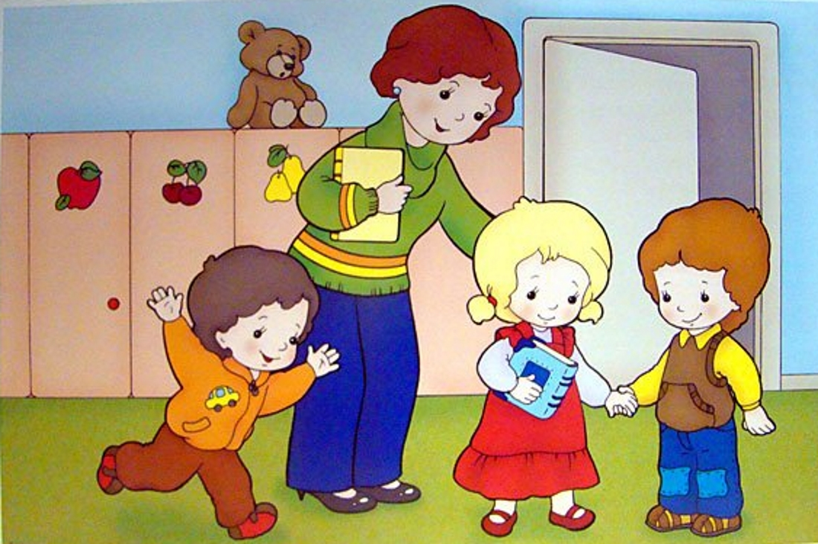
СПАСИБО ЗА ВНИМАНИЕ

